Slide 1
ELAUN LEBIH MASA
Norhamimah Anida Binti Taufik
Unit Pengurusan Dana JANM Terengganu

Slide 2
KERJA LEBIH MASA
Sebarang tugas rasmi yang dilakukan di
luar giliran tugas biasa
Mengikut Bab G perenggan 17
Seseorang Ketua Pejabat atau Jabatan
boleh menghendaki mana-mana
pegawainya bertugas di luar masa yang ditetapkan bila pada pandangannya ini adalah untuk kepentingan awam atau perkhidmatan.

Slide 3
PEGAWAI / ANGGOTA YANG
LAYAK DIBAYAR BAYARAN
LEBIH MASA DIBAWAH SSM
Kumpulan Sokongan

Slide 4
PEGAWAI/ANGGOTA YANG TIDAK LAYAK DIBAYAR BAYARAN
LEBIH MASA DI BAWAH SSM
Kumpulan Pengurusan dan Professional
Kumpulan Pengurusan Tertinggi
Anggota dalam perkhidmatan Polis, Penjara, Bomba, Tentera dan Guru

Slide 5
WAKTU BEKERJA LEBIH MASA
Bagi mereka yang mengikuti waktu
bekerja pejabat:
Luar masa bekerja yang ditetapkan
Cuti mingguan
Kelepasan Am
Bagi mereka yang mengikuti waktu
bekerja bukan pejabat:
Luar giliran
Waktu dibebaskan
Cuti mingguan
Kelepasan Am

Slide 6
JENIS KERJA BAGI LEBIH MASA
(P.A. 12 BAB ‘G’)
Takrif yang berikut akan dipakai bagi menentukan jenis-jenis kerja yang boleh dibayar bayaran lebih masa :
“Kerja Siang” bermaksud sebarang giliran bertugas
tambahan yang dikerjakan di antara jam 6 pagi
hingga 10 malam.
”Kerja Malam” bermaksud sebarang giliran
bertugas tambahan yang dikerjakan di antara jam
10 malam hingga 6 pagi.
(Perintah Am Bab G)

Slide 7
KADAR BAYARAN LEBIH MASA
(P.A. 13 BAB ‘G’)
Formula pengiraan
[Gaji Pokok x 12 x Kadar Gandaan]
_______________________________
313 x 8

Slide 8
KADAR GANDAAN BAYARAN
HARI | K | MASA
Hari Bekerja Biasa | 1 1/8 | 6 pagi – 10 malam
 | 1 1/4 | 10 malam – 6 pagi
Hari Rehat Biasa | 1 1/4 | 6 pagi – 10 malam
 | 1 1/2 | 10 malam – 6 pagi
Hari Kelepasan | 1 3/4 | 6 pagi – 10 malam
 | 2 | 10 malam – 6 pagi
(Perintah Am Bab G)

Slide 9
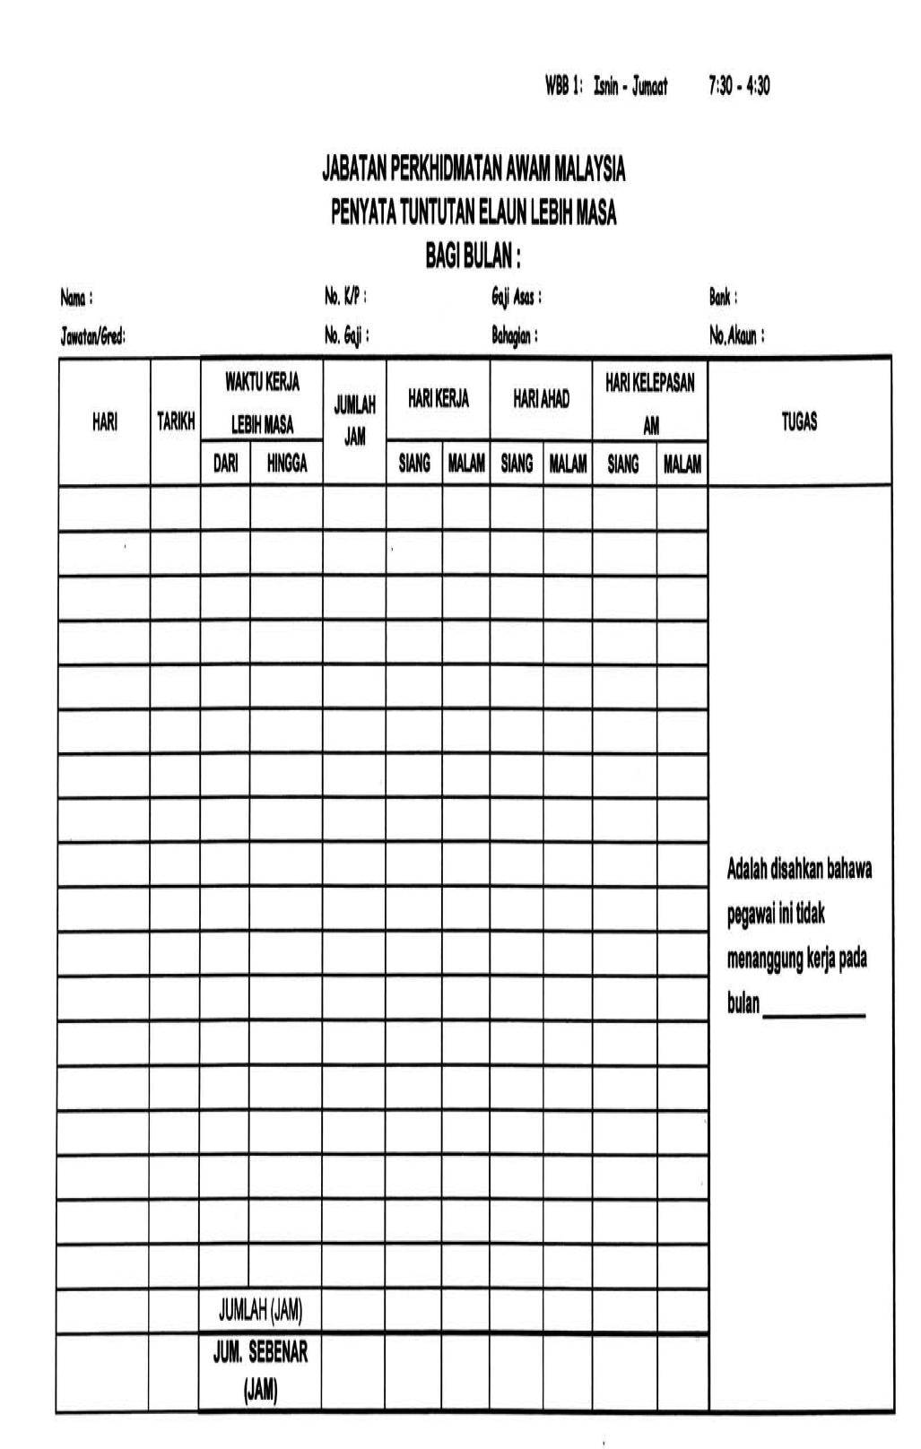

Slide 10
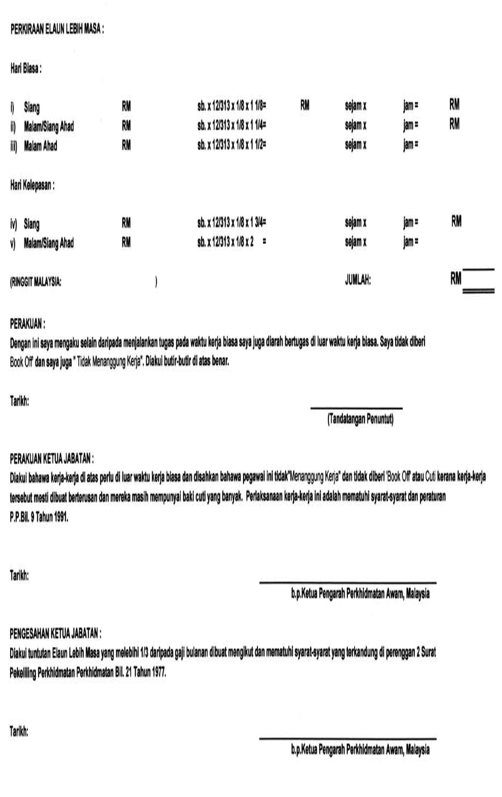

Slide 11
BAYARAN LEBIH MASA DAN ELAUN-ELAUN KERANA MENJALANKAN TUGAS RASMI DI
LUAR KAWASAN IBU PEJABAT
Pegawai berkelayakan adalah boleh menuntut Bayaran Lebih Masa bersekali dengan elaun-elaun kerana menjalankan tugas rasmi di luar kawasan Ibu Pejabat, seperti Elaun Harian, Elaun Makan, Elaun Lojing, Elaun Perjalanan Kenderaan dan sebagainya.
Dengan tertakluk kepada peraturan dan syarat yang ditetapkan.

Slide 12
CUTI GANTIAN
Seseorang pegawai yang tidak berkelayakan mendapat bayaran kerana bekerja lebih masa atau sebarang bayaran khas lain boleh diberi cuti gantian kerana di panggil bertugas lebih masa pada hari bekerja biasa, hari kelepasan am atau hari rehat mingguan.
bersambung….

Slide 13
CUTI GANTIAN
Cuti gantian hendaklah sama banyak dengan masa yang dipanggil bertugas lebih masa itu.
Satu hari Cuti Gantian hendaklah bersamaan 9 jam kerja lebih masa, sama ada diberi pada hari bekerja penuh atau pada hari bekerja separuh.

Slide 14
MASA DALAM PERJALANAN
Seseorang pemandu yang diarah Bekerja Lebih Masa di luar kawasan pejabat adalah layak menuntut bayaran Lebih Masa termasuk masa perjalanan kerana tugas memandu adalah tugas hakiki pemandu bekenaan.
bersambung…..

Slide 15
MASA DALAM PERJALANAN
Bagi seseorang pegawai selain daripada Pemandu, masa perjalanan di luar masa Kerja boleh dikira sebagai Kerja Lebih Masa jika tempoh waktu bertugas di luar kawasan pejabat itu adalah kurang daripada tempoh 24 jam.
Jika tempoh tersebut melebihi 24 jam, maka seseorang pegawai tersebut adalah tidak layak dibayar bayaran Lebih Masa bagi masa dalam perjalanan.

Slide 16
TUNTUTAN LEBIH MASA PEMANDU
Seseorang Pemandu tidak layak menuntut Bayaran Lebih Masa sekiranya menjalankan tugas yang tidak berkaitan dengan tugas rasmi jabatan atau tugas rasmi pegawai yang dibawanya.
bersambung….

Slide 17
TUNTUTAN LEBIH MASA PEMANDU
Masa menunggu di luar Masa kerja bagi seseorang Pemandu kerana menjalankan tugas rasmi jabatannya atau tugas rasmi pegawai yang dibawanya adalah dikira sebagai Kerja Lebih Masa. Walaubagaimana pun Ketua Jabatan hendaklah memastikan bahawa tempoh menunggu itu adalah munasabah.
bersambung….

Slide 18
TUNTUTAN LEBIH MASA PEMANDU
Seseorang pemandu tidak layak menuntut bayaran Lebih Masa bagi masa perjalanannya dari rumah ke pejabat atau ke tempat melapor diri untuk bertugas dan sebaliknya.
bersambung….

Slide 19
TUNTUTAN LEBIH MASA PEMANDU
Pemandu layak menuntut bayaran Lebih Masa bagi masa perjalanannya dari rumah pegawai ke pejabat atau
sebaliknya.

Slide 20
BAYARAN LEBIH MASA SEBENAR
Bayaran Lebih Masa dibayar berdasarkan Masa kerja Lebih Masa yang sebenar telah dilakukan oleh seseorang pegawai tidak termasuk masa tidak menjalankan tugas seperti rehat,makan dan masa sembahyang.
bersambung…

Slide 21
BAYARAN LEBIH MASA SEBENAR
Masa Rehat bagi seseorang pegawai yang menjalankan tugas pada Masa Rehat hendaklah diganti pada hari yang sama.
Sekiranya masa Rehat tersebut tidak dapat diganti pada hari yang sama, pegawai boleh dibayar Bayaran Lebih Masa.

Slide 22
PERUNTUKAN
ELAUN LEBIH MASA
Perintah Am Bab G
Perintah Am 40, Bab C
Surat Pekeliling Perkhidmatan 2/1968
Surat Pekeliling Perkhidmatan 16/1975
Pekeliling Perkhidmatan 2/1977
Surat Pekeliling Perkhidmatan 21/1977
Surat Pekeliling Perkhidmatan 24/1977
Surat Pekeliling Perkhidmatan 25/1977
Surat Pek. Perkhidmatan 1/1980
Surat JPA 256/9/23 Bhg 1/Klt 2(36) (1.4.1986)
Surat JPA 256/9/23 Bhg 1/Klt 2(36) (1.10.1986)
Surat Pekeliling Perkhidmatan 8/1989
Surat Pekeliling Perkhidmatan 3/1990
Pekeliling Perkhidmatan 9/1991
Surat JPA (S)63/31(SV12) (15.11.2001)

Slide 23
PANDUAN KEWANGAN JPA

Slide 24
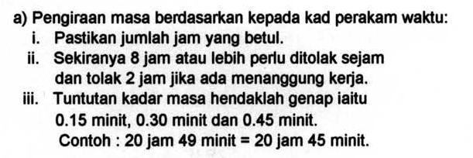




Slide 25
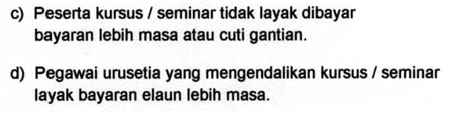
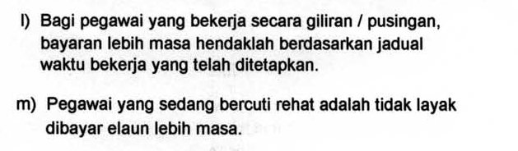

Slide 26
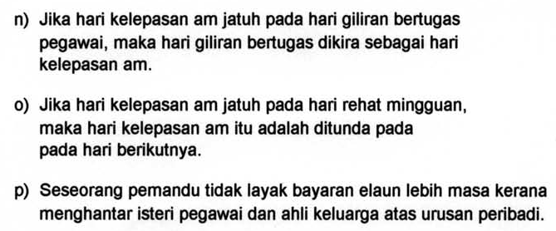

Slide 27
TERIMA KASIH

